Slide 1
Producción de Software
Pablo Valenzuela
11 Mayo 2026

Slide 2
Research Directions in Software Supply Chain Security
El software moderno como cadena de suministro
Tres vectores principales de ataque
Vector 1: dependencias y components
Vector 2: infraestructura de build y deployment
Vector 3: humanos, cultura y confianza
Temas transversales: SBOM, trazabilidad, LLMs y estándares
De la confianza implícita a la confianza verificable

Slide 3
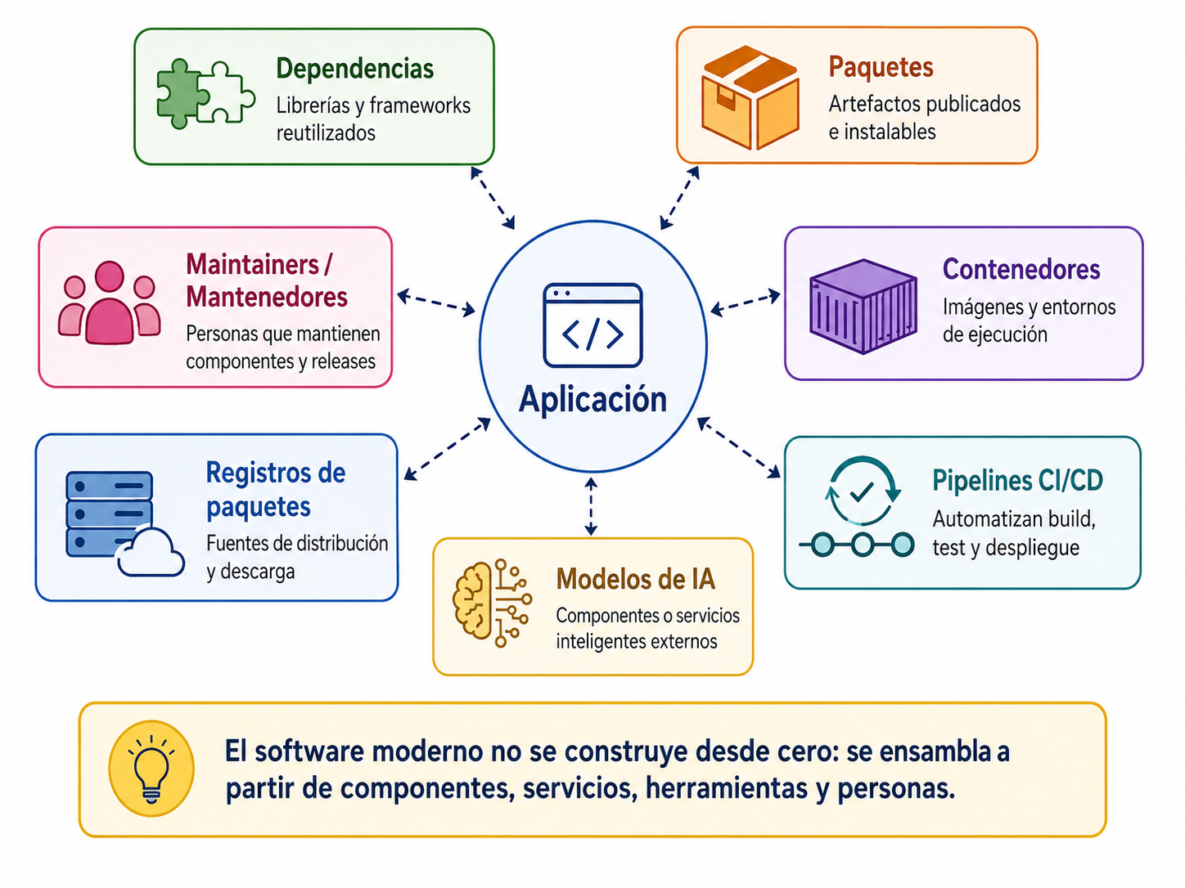
1. El software moderno como cadena de suministro
3

Slide 4
1. El software moderno como cadena de suministro
Crear herramientas que ayuden a las organizaciones a visualizar su cadena de suministro completa
Una oportunidad clara es construir un “mapa vivo” del software: qué componentes usa, quién los mantiene, cómo se construyen, qué servicios externos intervienen y qué partes de la cadena no son observables.
4

Slide 5
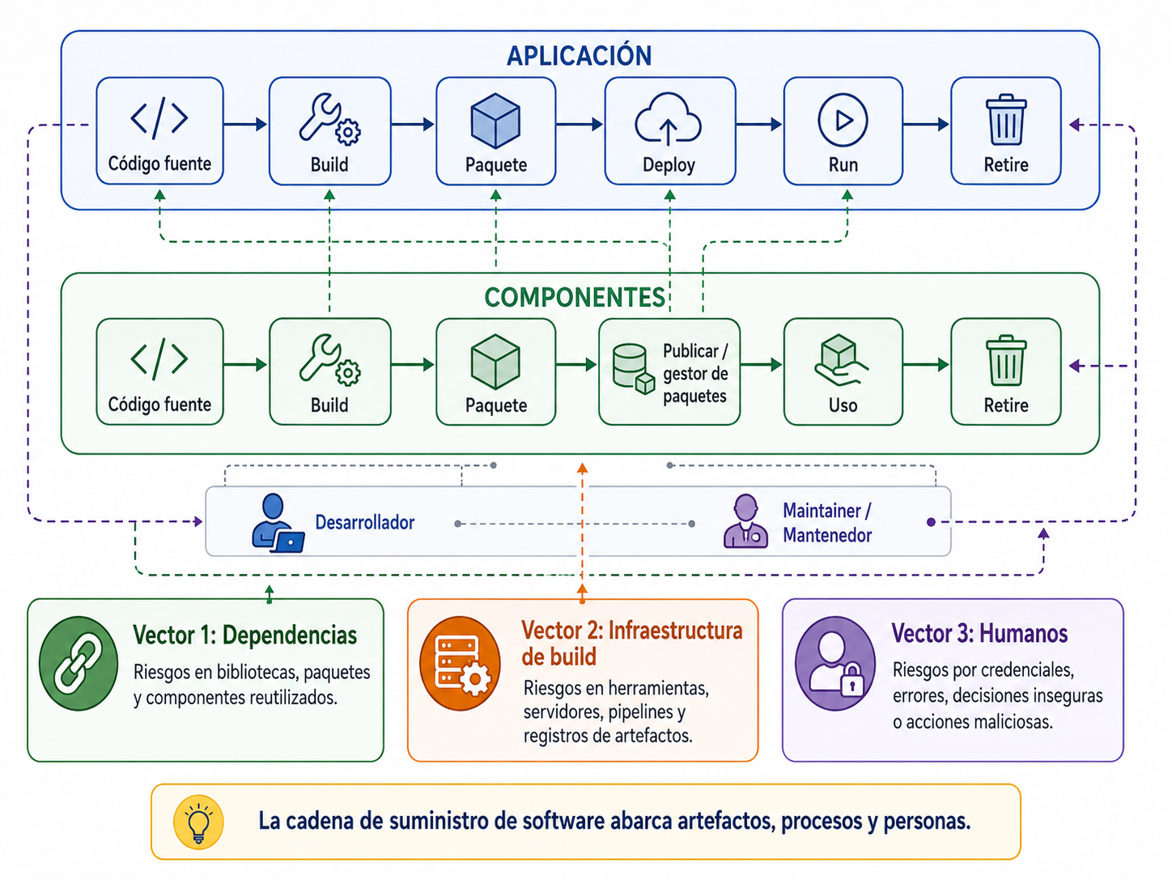
2. Tres vectores principales de ataque
5

Slide 6
2. Tres vectores principales de ataque
Desarrollar plataformas de evaluación de riesgo que integren los tres vectores en lugar de analizarlos por separado
Se podría ofrecer un puntaje de exposición combinando vulnerabilidades en dependencias, riesgos del pipeline y señales organizacionales como permisos, revisiones, mantenedores y credenciales.
6

Slide 7
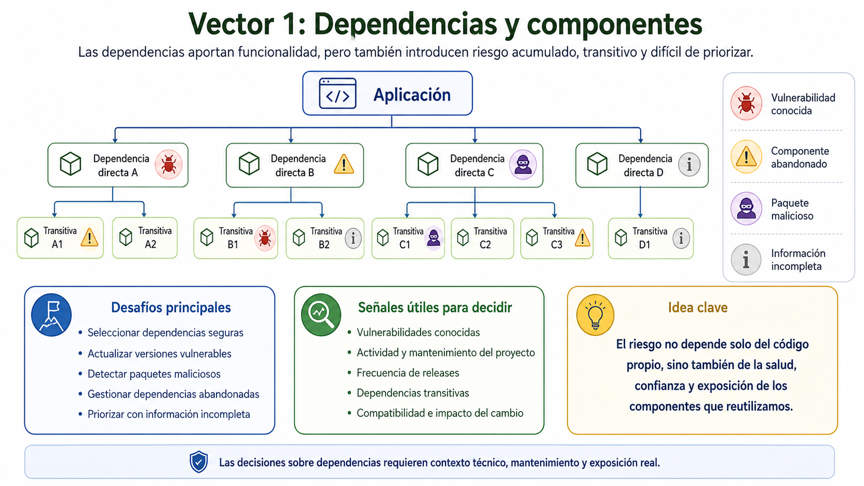
3. Vector 1: dependencias y componentes
7

Slide 8
3. Vector 1: dependencias y componentes
Investigar mejores métricas para elegir dependencias seguras
Una oportunidad de producto sería un asistente de selección de componentes que no solo muestre CVEs, sino señales de mantenimiento, actividad del proyecto, historial de releases, popularidad, velocidad de respuesta a vulnerabilidades, riesgo de abandono y compatibilidad con el proyecto.
8

Slide 9
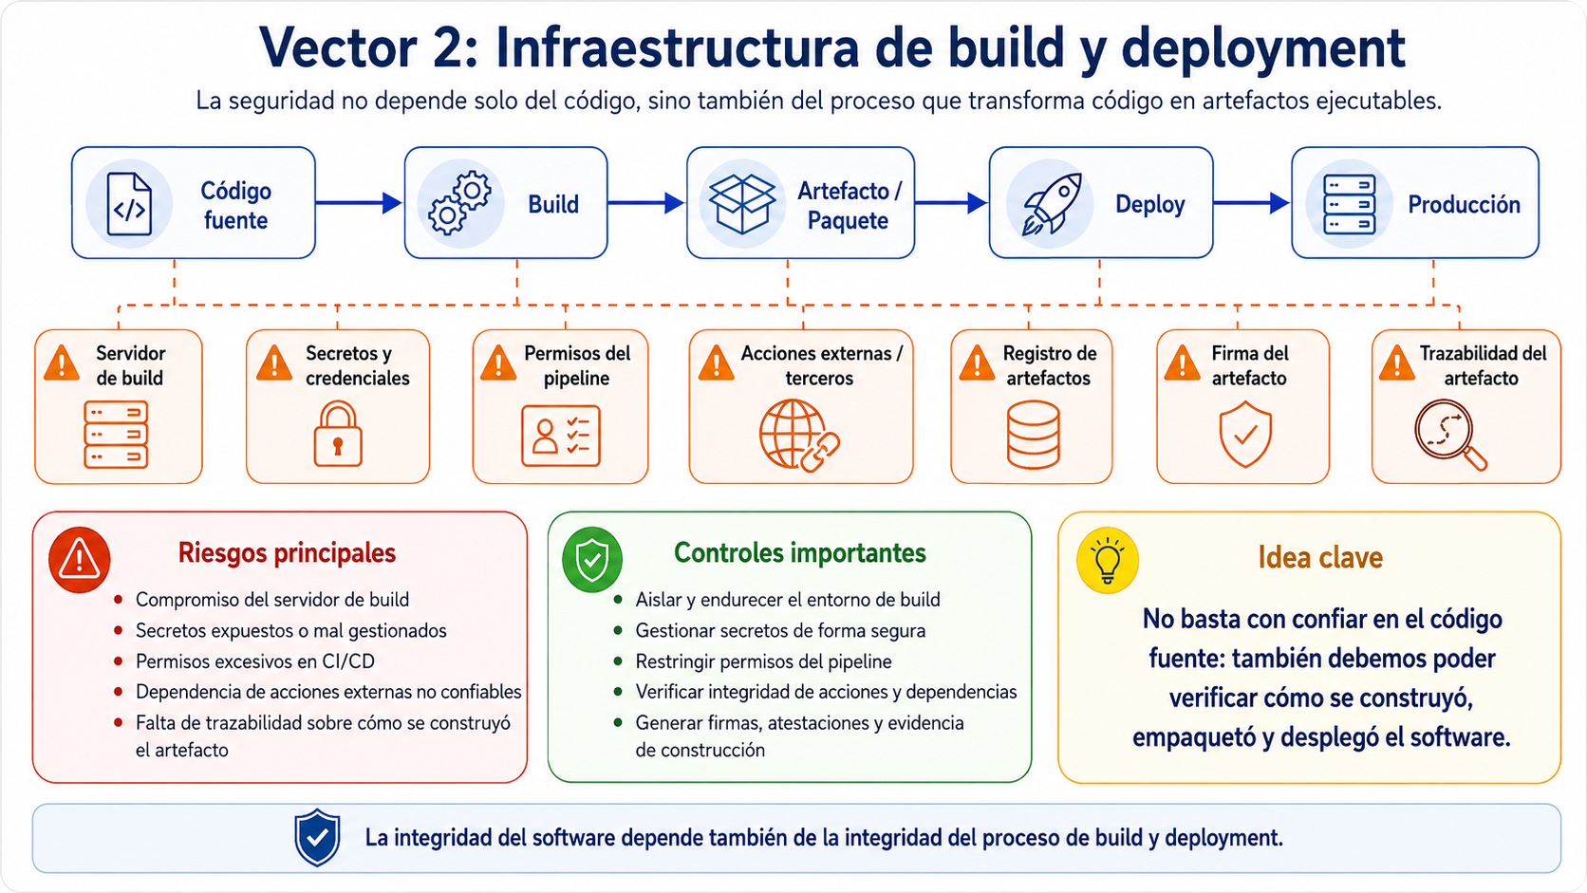
4. Vector 2: infraestructura de build y deployment
9

Slide 10
4. Vector 2: infraestructura de build y deployment
Crear herramientas de análisis de seguridad para pipelines CI/CD.
Se podría ofrecer “CI/CD security posture management” enfocado en integridad del build y trazabilidad de artefactos.
10

Slide 11
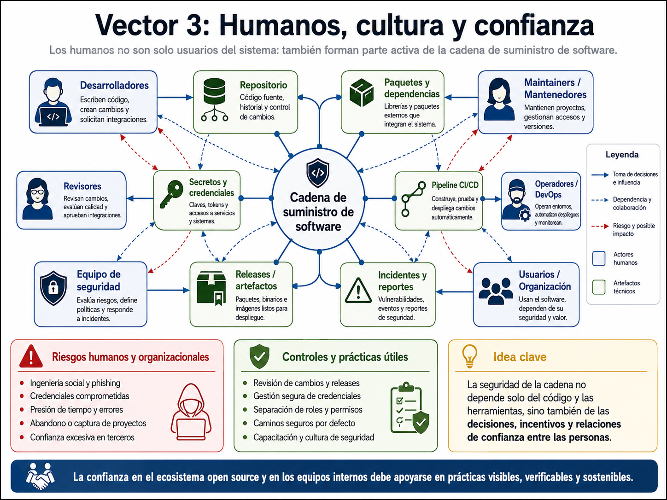
5. Vector 3: humanos, cultura y confianza
11

Slide 12
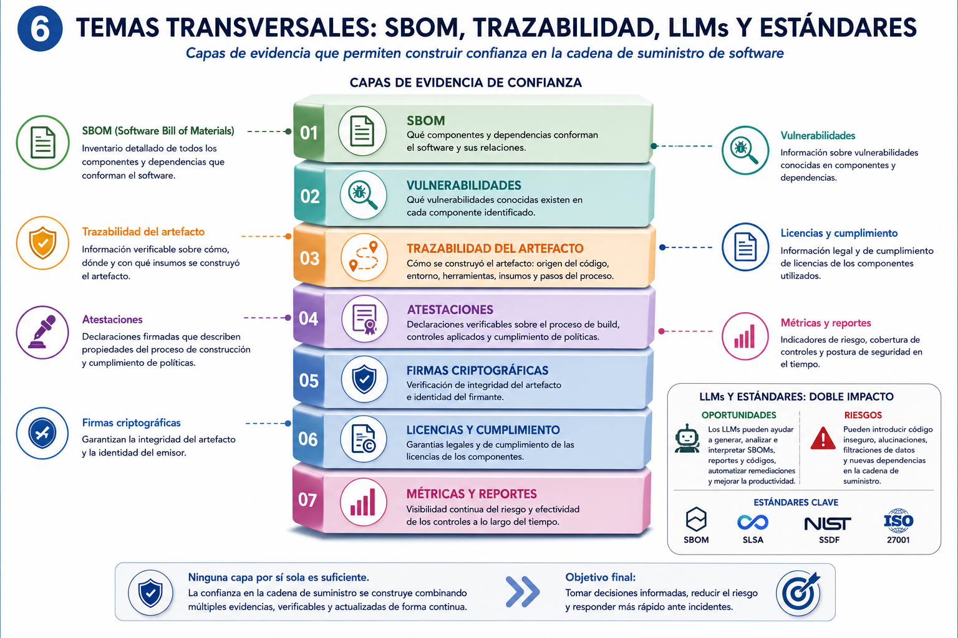
6. Temas transversales: SBOM, trazabilidad, LLMs y estándares
12

Slide 13
6. Temas transversales: SBOM, trazabilidad, LLMs y estándares
Construir herramientas que conviertan SBOMs en decisiones accionables.
Una oportunidad es un sistema que consuma SBOMs, detecte exposición, priorice vulnerabilidades, sugiera remediaciones, evalúe licencias y genere evidencia para auditorías.
13

Slide 14
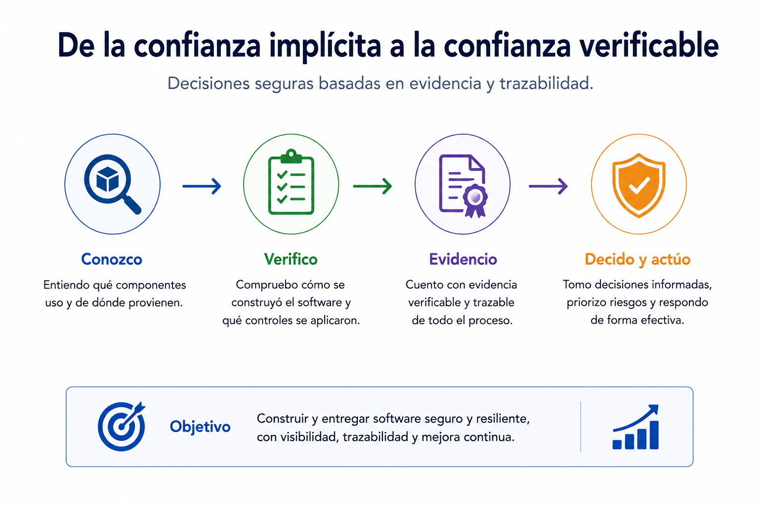
7. De la confianza implícita a la confianza verificable
14

Slide 15
Referencias
Williams, L., Benedetti, G., Hamer, S., Paramitha, R., Rahman, I., Tamanna, M., Tystahl, G., Zahan, N., Morrison, P., Acar, Y., Cukier, M., Kästner, C., Kapravelos, A., Wermke, D., & Enck, W. (2025). Research directions in software supply chain security. ACM Transactions on Software Engineering and Methodology, 34(5), Article 146. https://doi.org/10.1145/3714464
15

